Slide 1
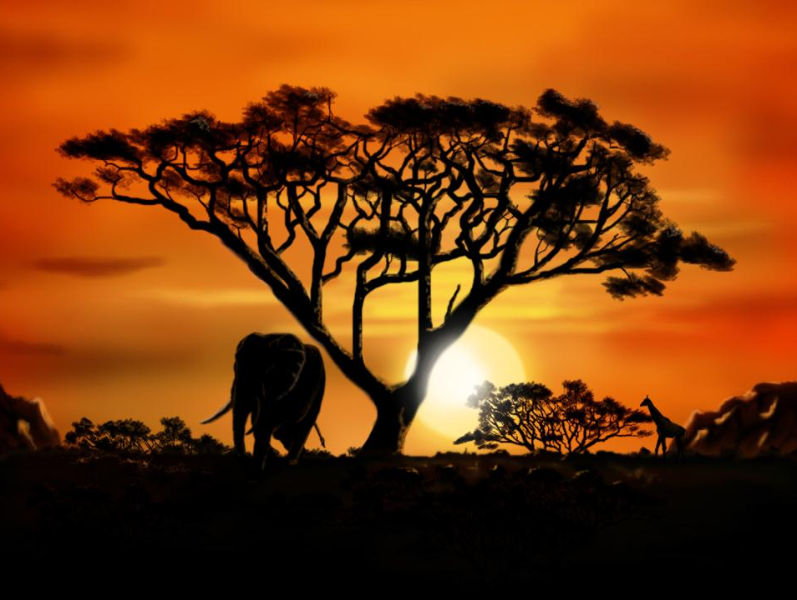
Африка

Slide 2
Презентация подготовлена
учителем начальных классов ГБОУ № 31
Невского района С-ПБ
Козыревой И.В.
2015-2016

Slide 3
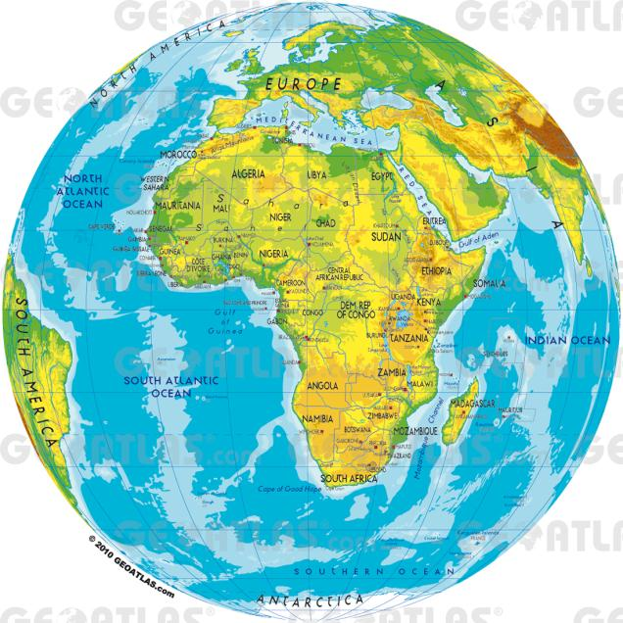
Африка

Slide 4
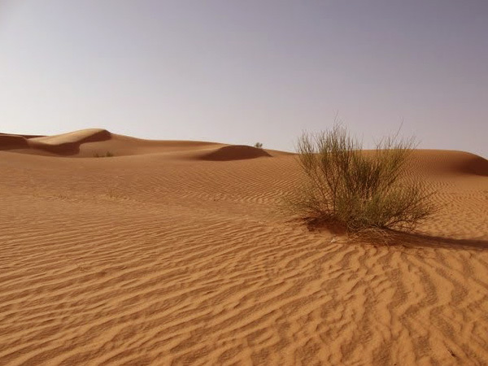
Сахара

Slide 5
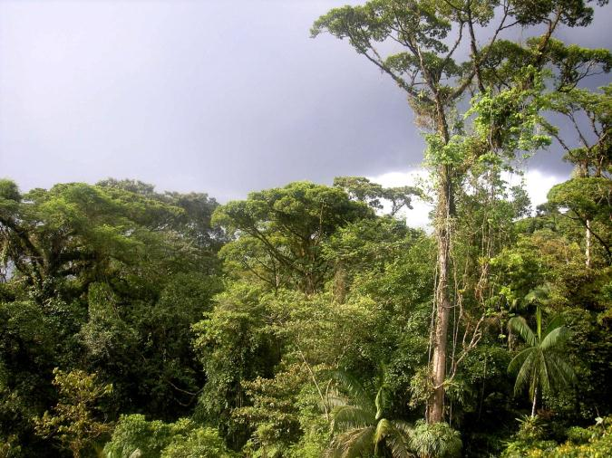
Тропический лес

Slide 6
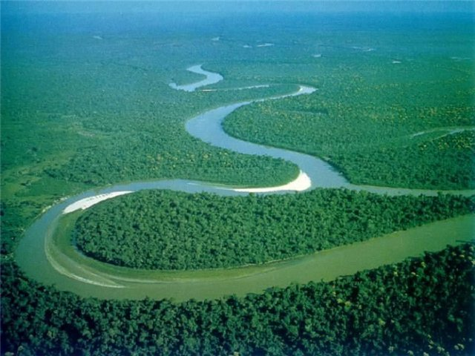
Нил

Slide 7
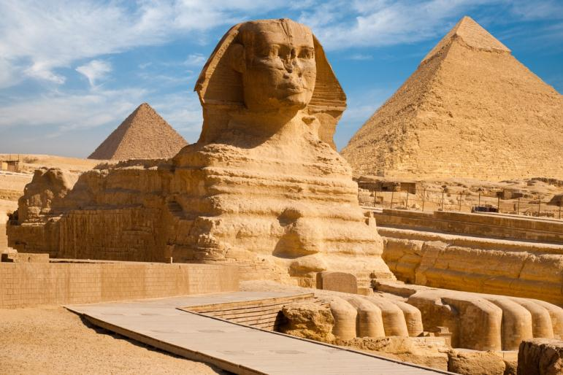
Сфинкс. Пирамиды.

Slide 8
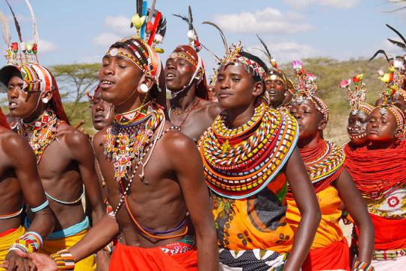
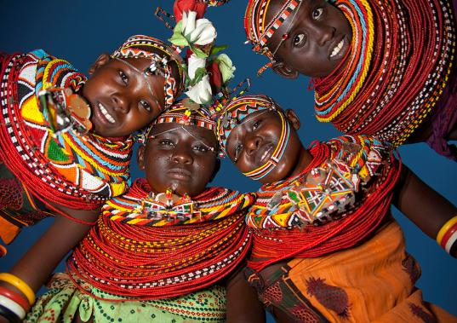
Афри-
канский
карнавал

Slide 9
Как называется самая большая пустыня в Африке?
Сахара

Slide 10
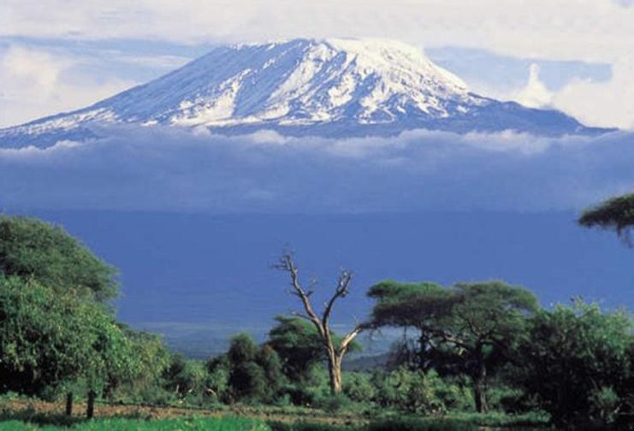
Как называется высочайший вулкан в Африке?
Килиманджаро

Slide 11
Назовите самую длинную реку Африки?
Нил

